Slide 1
TRƯỜNG TIỂU HỌC NGŨ HÙNG
CHÀO MỪNG QUÝ THẦY CÔ
VỀ DỰ GIỜ THĂM LỚP
Môn Tự nhiên và Xã hội lớp 3
BÀI 8: GIỮ VỆ SINH TRƯỜNG HỌC (T1)

Slide 3
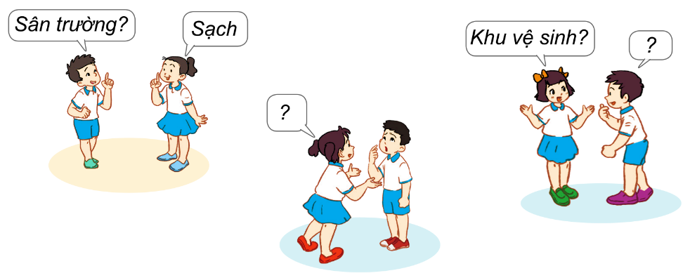
TỰ NHIÊN VÀ XÃ HỘI
Bài 8: GIỮ VỆ SINH TRƯỜNG HỌC (T1)
TRÒ CHƠI: “SẠCH HAY CHƯA SẠCH”

Slide 4
TỰ NHIÊN VÀ XÃ HỘI
Bài 8: GIỮ VỆ SINH TRƯỜNG HỌC (T1)
1. Một số việc làm để giữ vệ sinh trường học.
1. Các bạn trong những hình sau đây đang làm gì? Ở đâu?
2. Những việc làm đó có tác dụng gì?

Slide 5
TỰ NHIÊN VÀ XÃ HỘI
Bài 8: GIỮ VỆ SINH TRƯỜNG HỌC (T1)
1. Một số việc làm để giữ vệ sinh trường học.
+ Hình 1: Một số bạn đang nhặt rác. Hai bạn đang cho rác vào thùng rác ở sân trường.
- Tác dụng: Giữ sạch sân trường.
+ Hình 2: Một bạn đang xả nước sau khi đi vệ sinh.
- Tác dụng: Giữ sạch nhà vệ sinh.
+ Hình 3: GV và một nhóm HS đang quét rác và chuẩn bị hót rác.
- Tác dụng: Giữ sạch xung quanh trường.

Slide 6
TỰ NHIÊN VÀ XÃ HỘI
Bài 8: GIỮ VỆ SINH TRƯỜNG HỌC (T1)
2. Liên hệ thực tế về việc làm của HS để giữ vệ sinh trường học.
- Em và các bạn đã làm gì để giữ vệ sinh trường học?
+ Những việc làm em và các bạn đã làm để giữ vệ sinh trường học:
• Vứt rác đúng nơi quy định.
• Không khạc nhổ bừa bãi.
• Không dẫm lên cây cỏ, hoa xung quanh khuôn viên trường.
• Tổng vệ sinh trường học thường xuyên.
• Không khắc, vẽ lên thân cây.
• Lau bàn ghế và bảng học trong lớp học hàng ngày

Slide 7
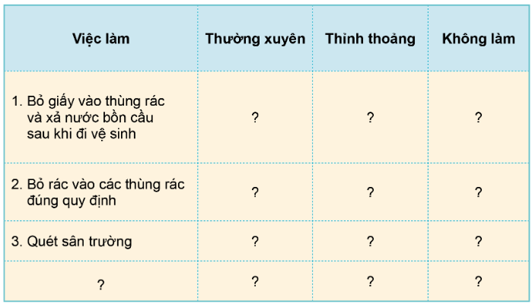
TỰ NHIÊN VÀ XÃ HỘI
Bài 8: GIỮ VỆ SINH TRƯỜNG HỌC (T1)
2. Liên hệ thực tế về việc làm của HS để giữ vệ sinh trường học.
- Hãy tự đánh giá việc giữ vệ sinh trường học của em theo gợi ý dưới đây:

Slide 8
TỰ NHIÊN VÀ XÃ HỘI
Bài 8: GIỮ VỆ SINH TRƯỜNG HỌC (T1)
2. Liên hệ thực tế về việc làm của HS để giữ vệ sinh trường học.
- Hãy tự đánh giá việc giữ vệ sinh trường học của em theo gợi ý dưới đây:
Việc làm | Thường xuyên | Thỉnh thoảng | Không làm
1. Bỏ giấy vào thùng rác và xả nước bồn cầu sau khi đi vệ sinh xong. | x
2. Bỏ rác vào các thùng rác đúng nơi quy định. | x
3.Quét sân trường. |  | x
4. Lau bàn ghế và bảng đen trong lớp học. | x
5. Khắc tên mình lên thân cây hoặc viết ra bàn học. |  |  | x

Slide 9
TỰ NHIÊN VÀ XÃ HỘI
Bài 8: GIỮ VỆ SINH TRƯỜNG HỌC (T1)
2. Liên hệ thực tế về việc làm của HS để giữ vệ sinh trường học.
- Em cần thay đổi gì để thực hiện việc giữ vệ sinh trường học:
+ Em cần thực hiện các việc giữ vệ sinh trường học thường xuyên hơn.
+ ...

Slide 10
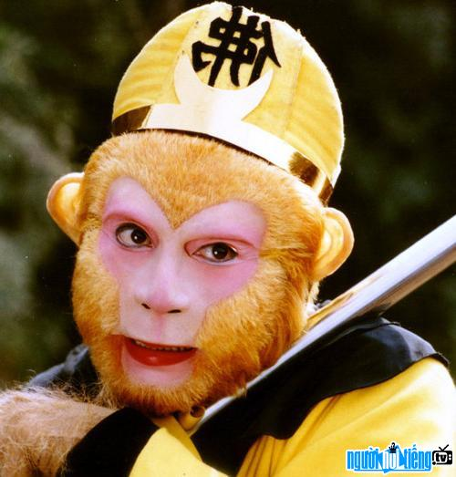
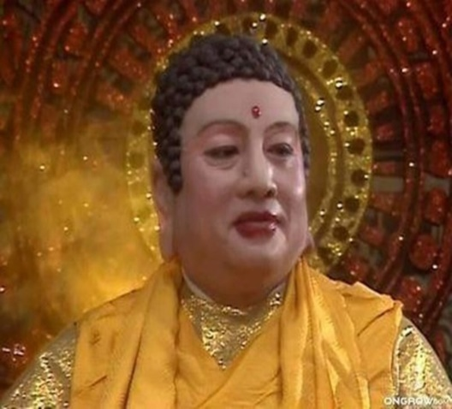
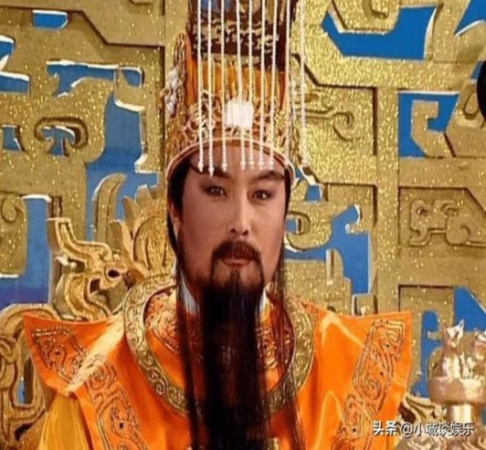
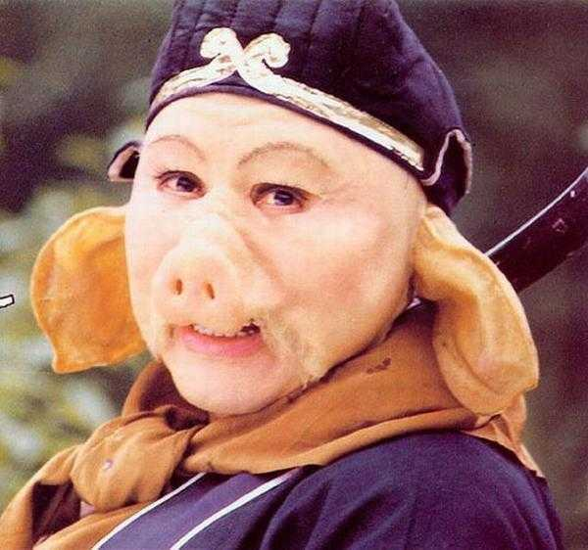
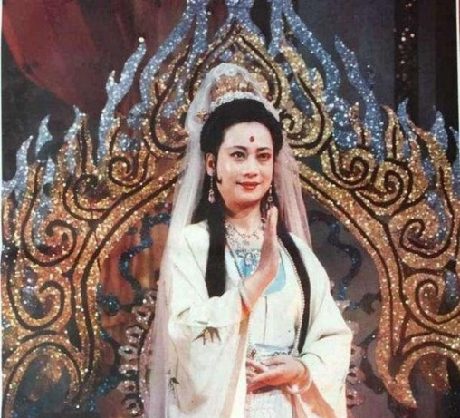
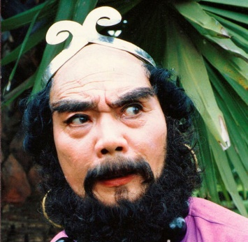
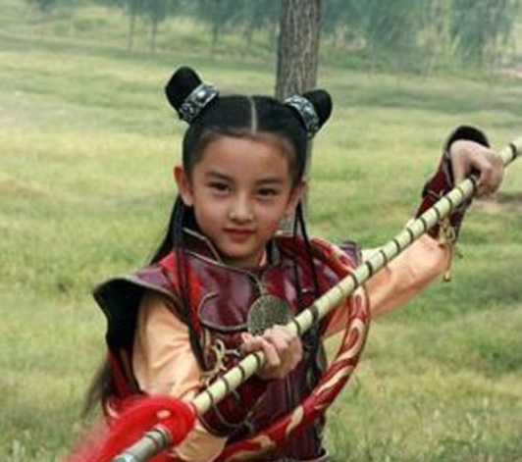
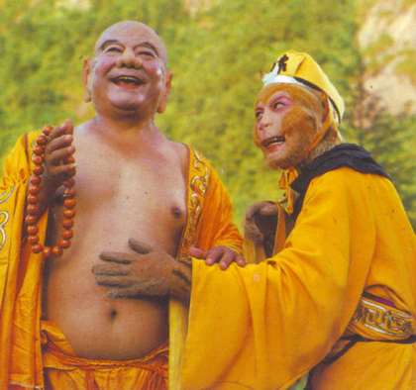
TỰ NHIÊN VÀ XÃ HỘI
TRÒ CHƠI: TÂY DU KÍ

Slide 11
XIN CHÂN THÀNH CẢM ƠN
QUÝ THẦY CÔ GIÁO VÀ CÁC EM

